Slide 1


第２回報告課題
～平方完成～
平方（２乗）の完成？？
目標
この形を
この形へ変形することができる
$$y={ax}^{2}+bx+c$$
$$y={a(x−p)}^{2}+q$$
変形するメリット
もとの関数の頂点・軸がわかりやすい

Slide 2
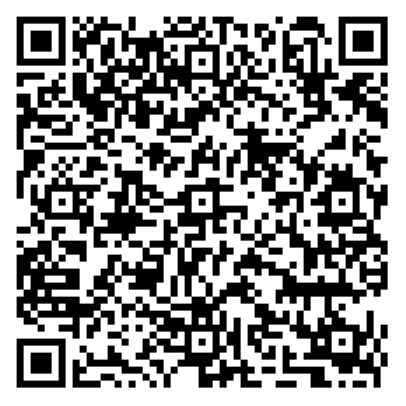
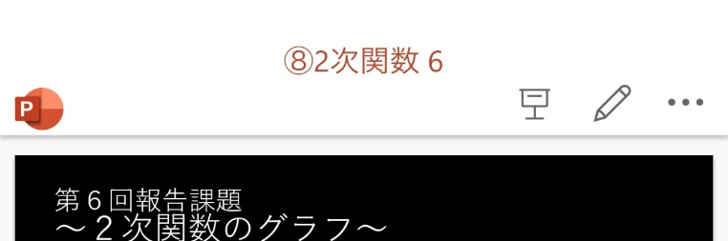

$$メール : tese\text{_}\text{15@}\text{yahoo}\text{.}\text{co}\text{.}\text{jp}$$
$パスワード \text{:}$ omiya2024

Slide 3
授業プリントの訂正
解答例の[練習１]の(3)
頂点（ー１, 5） 頂点（ー１, ４）

Slide 4


















$$具体的に…$$
$$展開すると$$
$y={(x−3)}^{2}−2$のグラフ
$y=x^{2}−6x+7$のグラフ
$$軸:$$
$$x=3$$
$$平方完成$$
$$軸:$$
$$？$$
$$頂点:$$
$$(3,−2)$$
$$頂点:$$
$$？$$
$$下に凸$$
$$パターン①$$
$$パターン②$$
$y={(x−p)}^{2}+q$のグラフ
$y={a(x−p)}^{2}+q$のグラフ

Slide 5








$$レポート\left[1\right]・プリント準備$$
$$平方完成しなさい$$
$$因数分解に近い$$
$$[準備]$$
$$\left(3\right)$$
$x^{2}+ 6x +9$
$= x^{2}+2×3x+3^{2}$
$= {(x+3)}^{2}$
$$xの係数を半分にすると２乗の形になる！！$$
$$→平方完成という$$

Slide 6
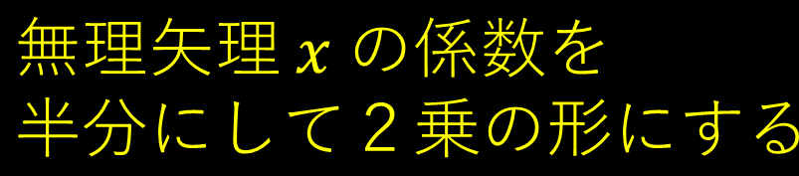













$$レポート\left[2\right](1)・プリント[例1]$$
$$パターン①$$
$$次の2次関数を{y=a(x−p)}^{2}+qの形に変形し、$$
$$頂点および軸を求めなさい。$$
$$平方完成しなさい$$
$$ってこと$$
$$\left(1\right)$$
$$y=x^{2}+2x$$
$$無理矢理 x の係数を$$
$$半分にして２乗の形にする$$
$={(x+1)}^{2}$
$−1^{2}$
$$後ろの数の2乗を引く$$
$={(x+1)}^{2}−1$
$$頂点:$$
$$(−1,−1)$$
$$定数項の計算$$
$$軸:$$
$$x=−1$$

Slide 7


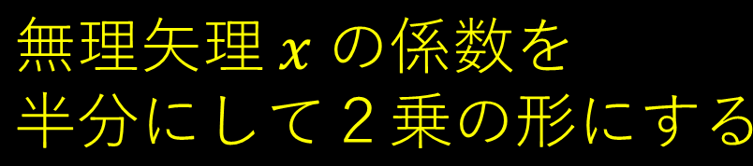









$$レポート\left[2\right](1)・プリント[例1](3)$$
$$パターン①$$
$$次の2次関数を{y=a(x−p)}^{2}+qの形に変形し、$$
$$頂点および軸を求めなさい。$$
$$\left(3\right)$$
$$y=x^{2}+4x +3$$
$$無理矢理 x の係数を$$
$$半分にして２乗の形にする$$
$={(x+2)}^{2}$
$−2^{2}+3$
$$後ろの数の2乗を引く$$
$={(x+2)}^{2} −4 +3$
$$定数項の計算$$
$={(x+2)}^{2} −1$
$$頂点:$$
$$(−2,−1)$$
$$軸:$$
$$x=−2$$

Slide 8












$$レポート\left[2\right](1)・プリント[練習1]$$
$$パターン①$$
$$次の2次関数を{y=a(x−p)}^{2}+qの形に変形し、$$
$$頂点および軸を求めなさい。$$
$$\left(3\right)$$
$$y=x^{2}+2x +5$$
$$無理矢理 x の係数を$$
$$半分にして２乗の形にする$$
$={(x+1)}^{2}$
$−1^{2}+5$
$$後ろの数の2乗を引く$$
$={(x+1)}^{2}− 1 +5$
$$定数項の計算$$
$={(x+1)}^{2}− 4$
$$頂点:$$
$$(−1, −4 )$$
$$軸:$$
$$x=−1$$

Slide 9







$$レポート\left[2\right](1)・プリント[練習1]$$
$$パターン①$$
$$次の2次関数を{y=a(x−p)}^{2}+qの形に変形し、$$
$$頂点および軸を求めなさい。$$
$$\left(4\right)$$
$$y=x^{2}−4x−1$$
$$無理矢理 x の係数を$$
$$半分にして２乗の形にする$$
$={(x−2)}^{2}$
$−2^{2}−1$
$$後ろの数の2乗を引く$$
$={(x−2)}^{2}− 4 −1$
$$定数項の計算$$
$={(x−2)}^{2}− 5$
$$頂点:$$
$$( 2 , −5)$$
$$軸:$$
$$x=2$$

Slide 10


$$レポート\left[2\right](2)以降・プリント[例2](1)$$
$$今までやってきたのはすべて x^{2}+bx+c$$
$$これからやるのは$$
${ax}^{2}+bx+c$

Slide 11







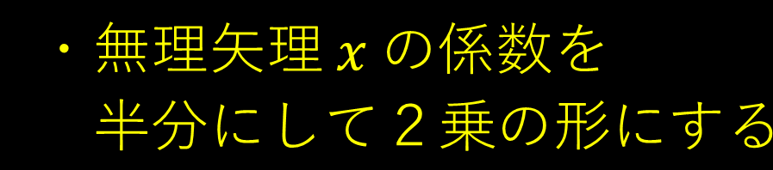
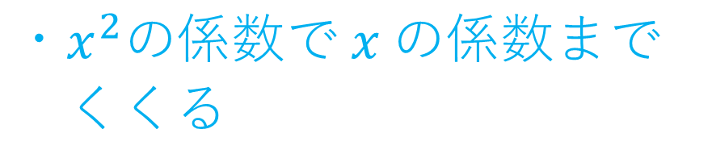


$$レポート\left[2\right](2)以降・プリント[例2]$$
$$パターン②$$
$$次の2次関数を{y=a(x−p)}^{2}+qの形に変形し、$$
$$頂点および軸を求めなさい。$$
$$・x^{2}の係数で x の係数まで$$
$$くくる$$
$$y={2x}^{2} +8x +7$$
$$y={2x}^{2}+8x+7$$
・$無理矢理 x の係数を$
$$半分にして２乗の形にする$$
$=2\left(x^{2}+4x\right) +7$
$=2\left\{{(x+2)}^{2}−4\right\} +7$
$$・\left\{ \right\}をつけてかけ算$$
$=2{(x+2)}^{2}+2×\left(−4\right) +7$
$$頂点:$$
$$(−2, −1 )$$
$=2{(x+2)}^{2}−1$
$$軸:$$
$$x=−2$$

Slide 12






$$レポート\left[2\right](2)以降・プリント[例2]$$
$$パターン②$$
$$次の2次関数を{y=a(x−p)}^{2}+qの形に変形し、$$
$$頂点および軸を求めなさい。$$
$$・x^{2}の係数で x の係数まで$$
$$くくる$$
$$\left(1\right)$$
$$y={−x}^{2} −6x −4$$
$$y={−x}^{2}−6x−4$$
・$無理矢理 x の係数を$
$$半分にして２乗の形にする$$
$=−\left(x^{2}+6x\right) −4$
$=−\left\{{\left(x+3\right)}^{2}−9\right\} −4$
$$・\left\{ \right\}をつけてかけ算$$
$=−{\left(x+3\right)}^{2}+\left(−1\right)×\left(−9\right)−4$
$$頂点:$$
$$(−3, 5 )$$
$=−{\left(x+3\right)}^{2}+5$
$$軸:$$
$$x=−3$$

Slide 13
第２回報告課題
～平方完成～
平方（２乗）の完成？？
目標
この形を
この形へ変形することができる
$$y={ax}^{2}+bx+c$$
$$y={a(x−p)}^{2}+q$$
変形するメリット
もとの関数の頂点・軸がわかりやすい
目標達成できたでしょうか？

